Slide 1
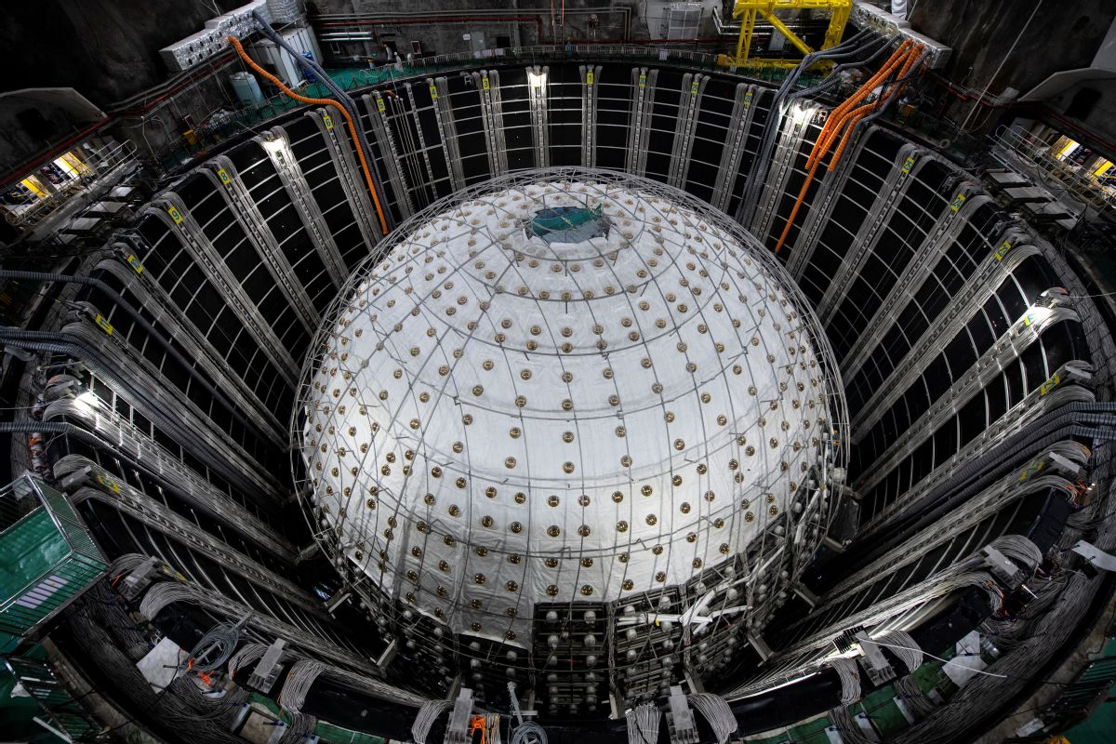
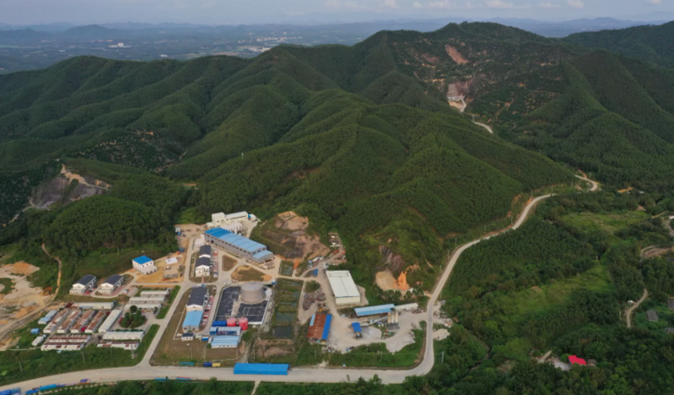
年度考核 中微子二组 刘金昌 202311~202411

Slide 2
一 、岗位职责：
负责江门中微子实验水系统
个人基金任务
二、本年度工作情况
过去1年江门水系统相关工作有以下几方面：
1. 江门100吨水系统安装
2. 调试，运行，作用。

Slide 3
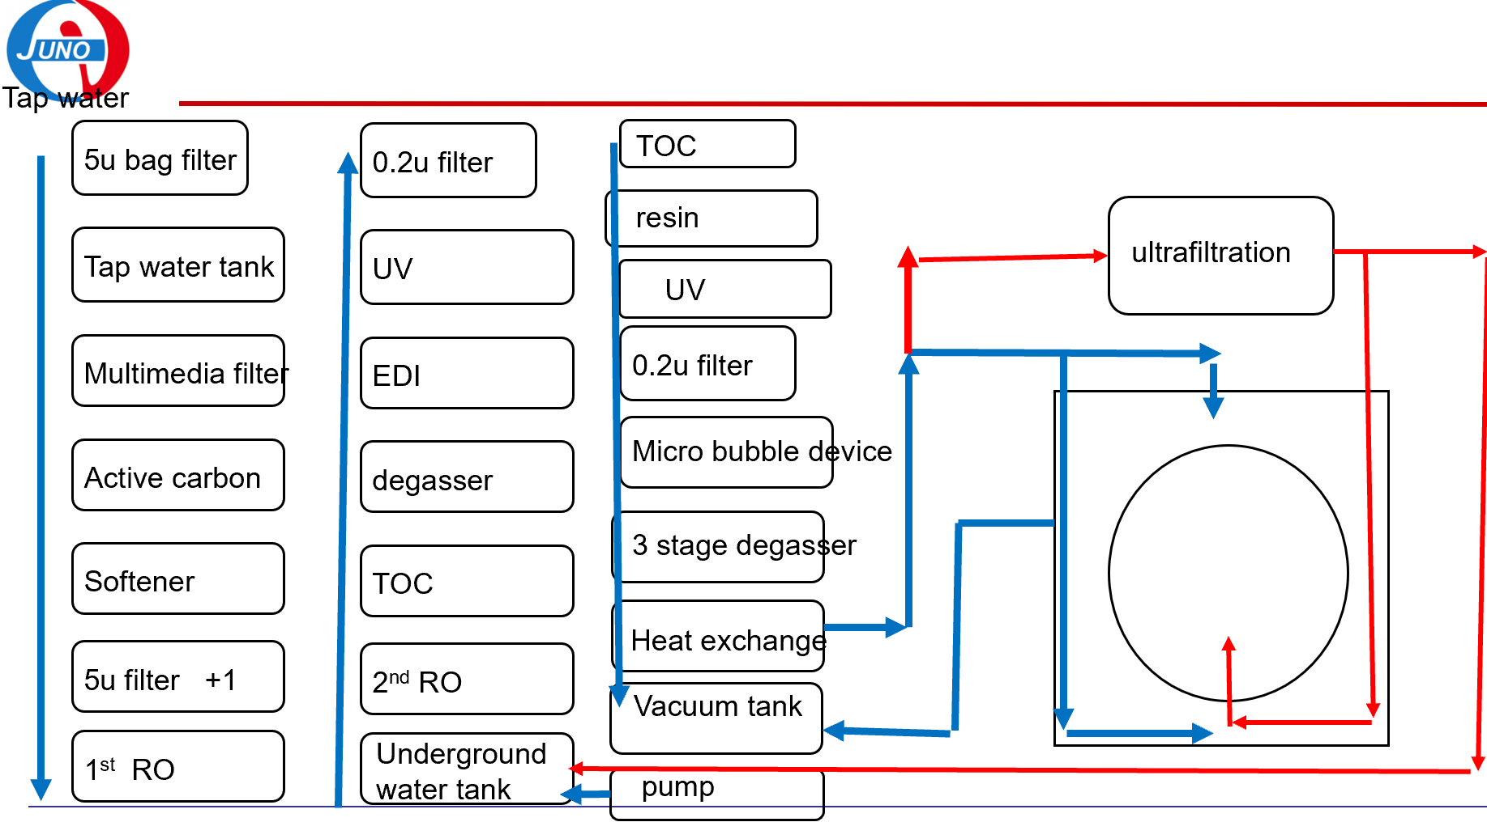
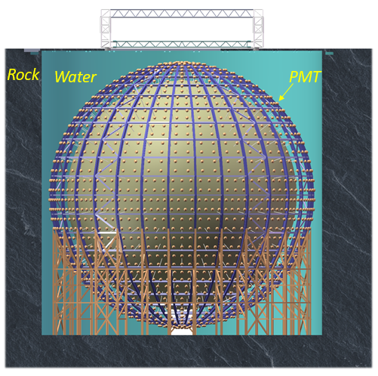
水系统概述
共需要超纯水：Veto 系统（40000吨）+CD内（20000吨）
并且运行期间保持Veto系统40000吨超纯水水质性能稳定
三个任务：
设计一套EW2标准的100t/h的超纯水生产系统+100t/h的净化循环系统
水中氡含量低于~100Bq/m3，
通过水循环控制有机玻璃球温度21$±$1度；
当前处于系统运行初期

Slide 4
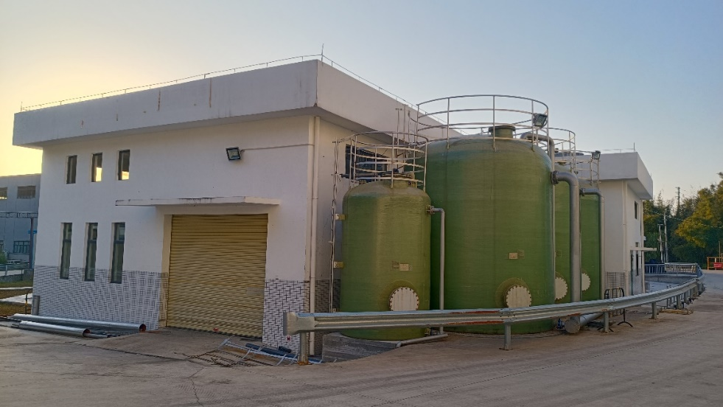
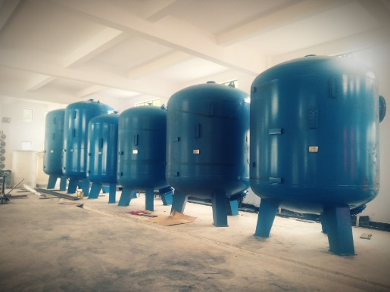
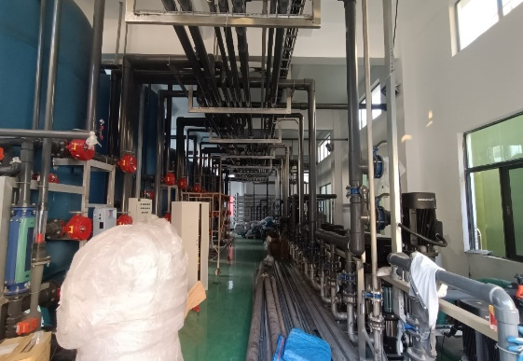
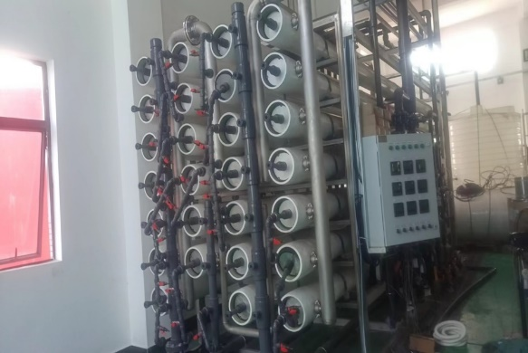
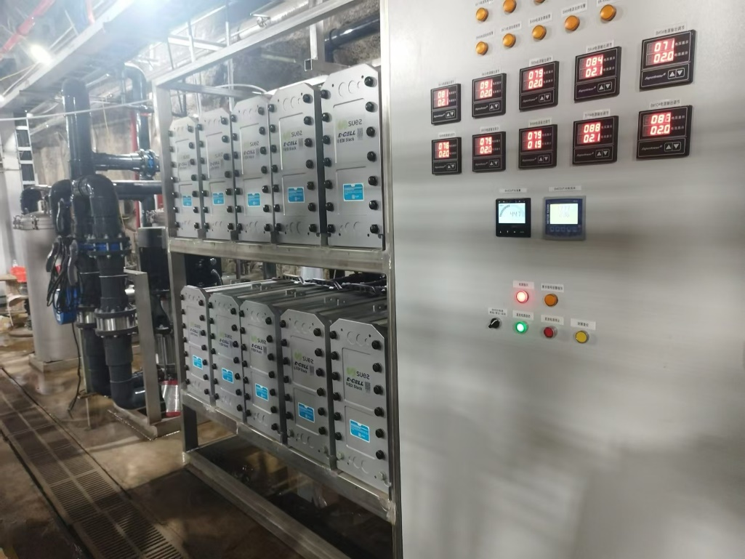
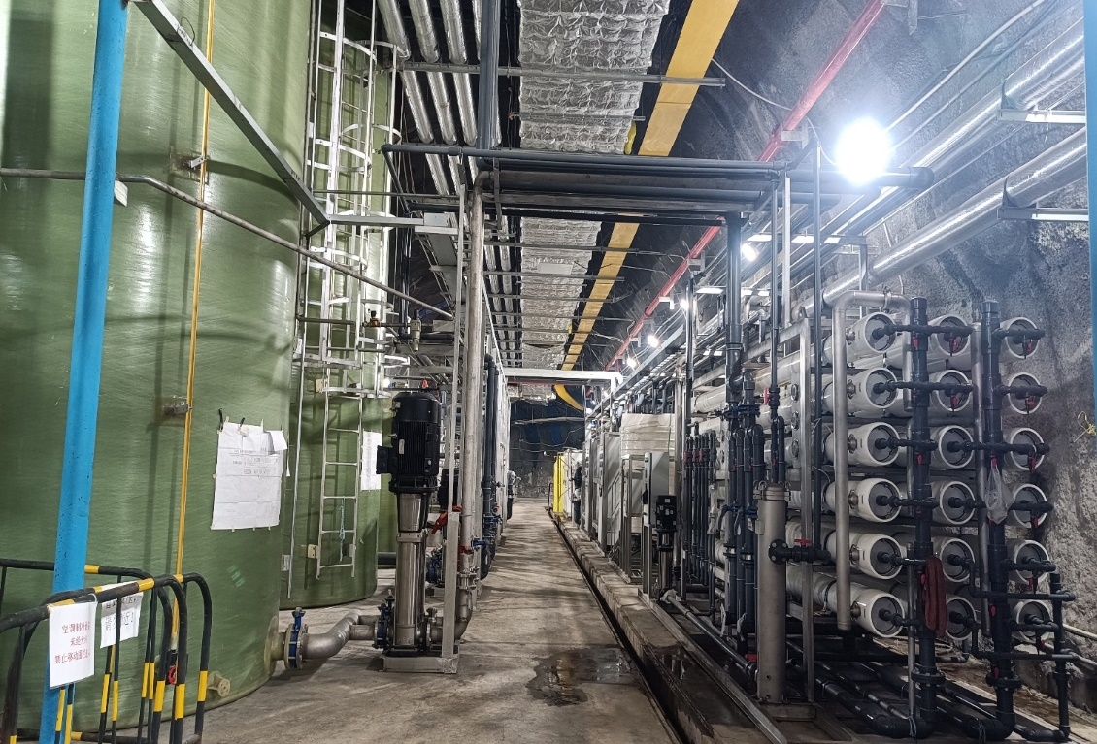
设备固定与安装
地上
超过60个设备及附属
地下

Slide 5
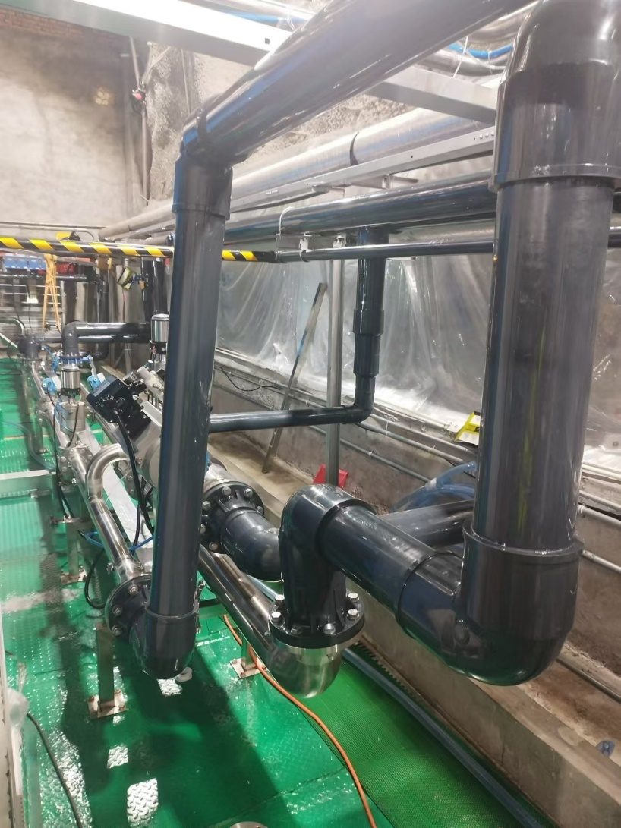
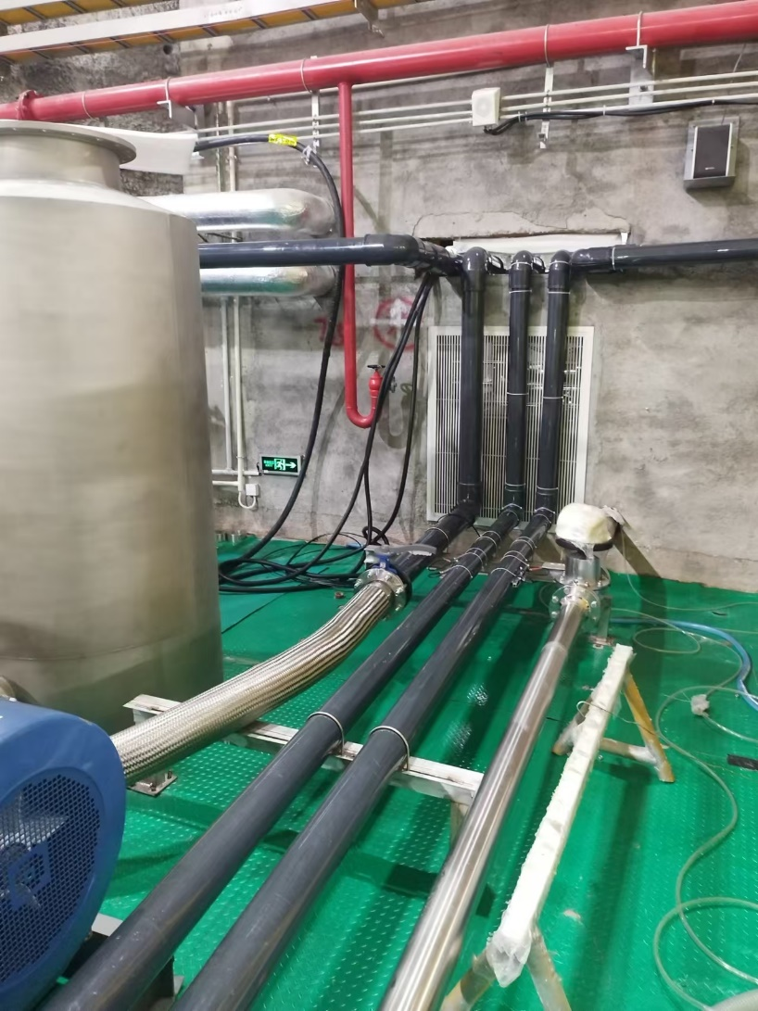
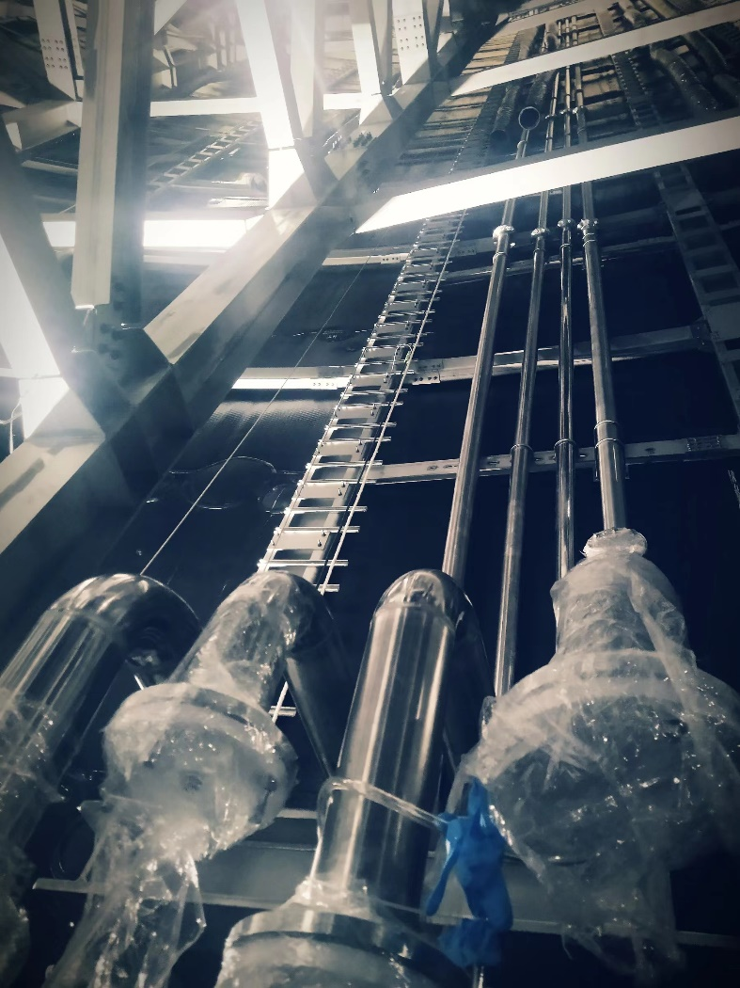
外延管道
水池
罐装间管道和其它系统接口
大厅

Slide 6
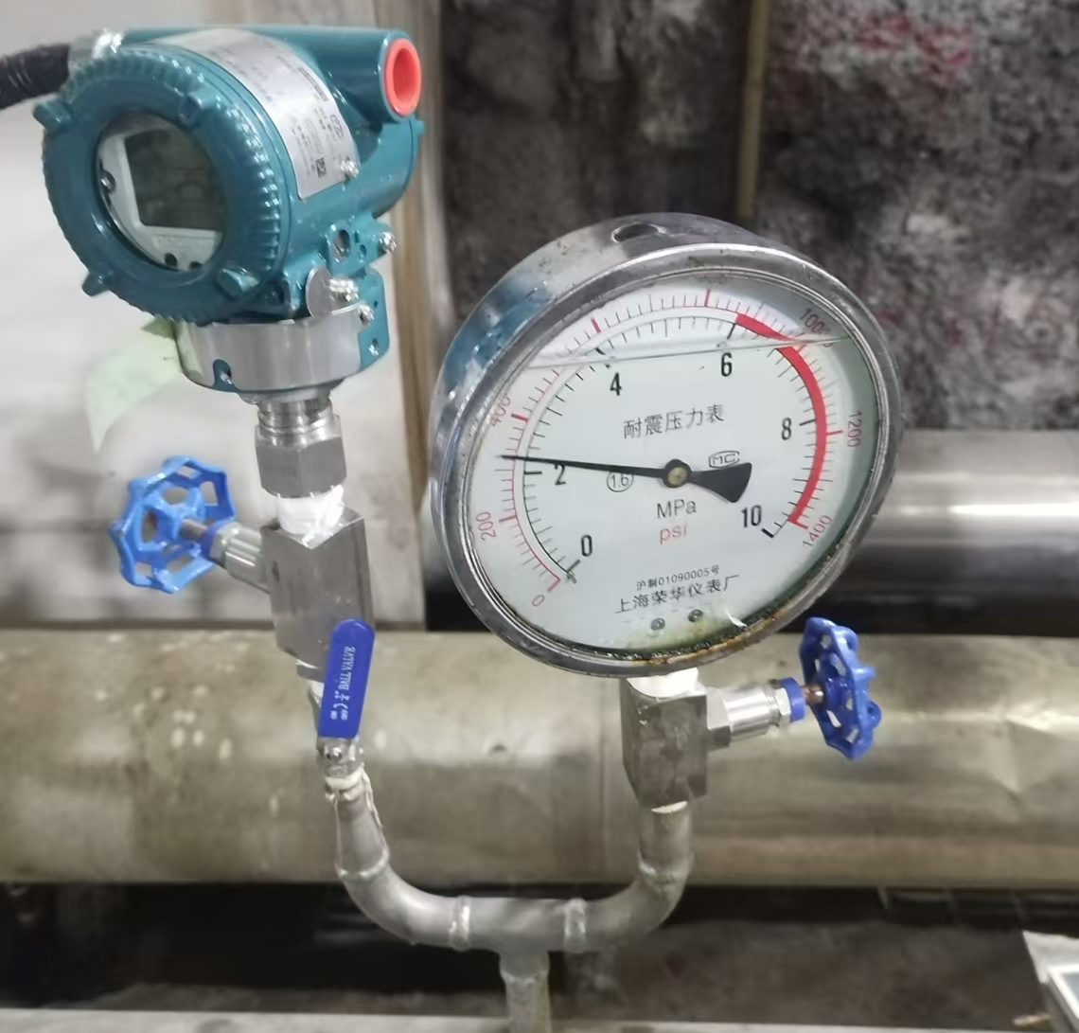
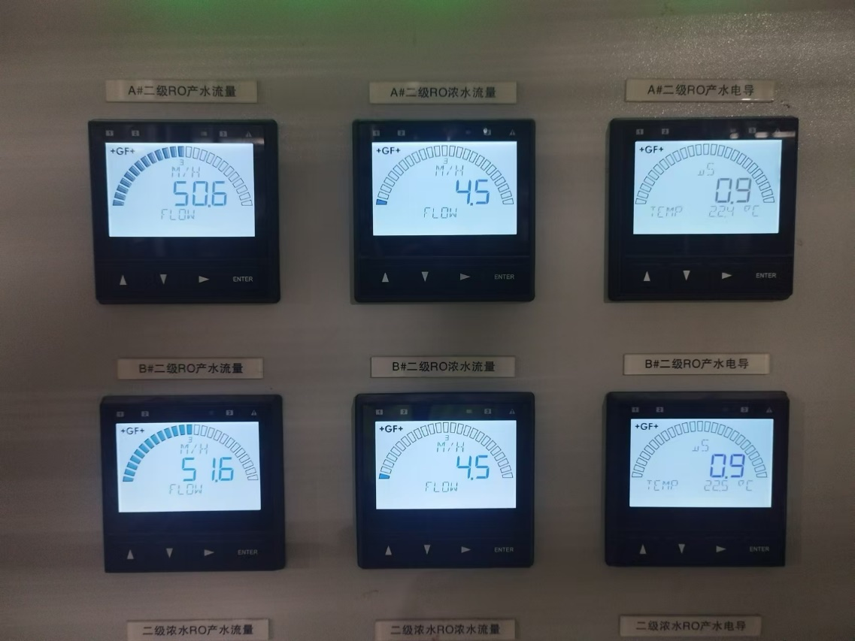
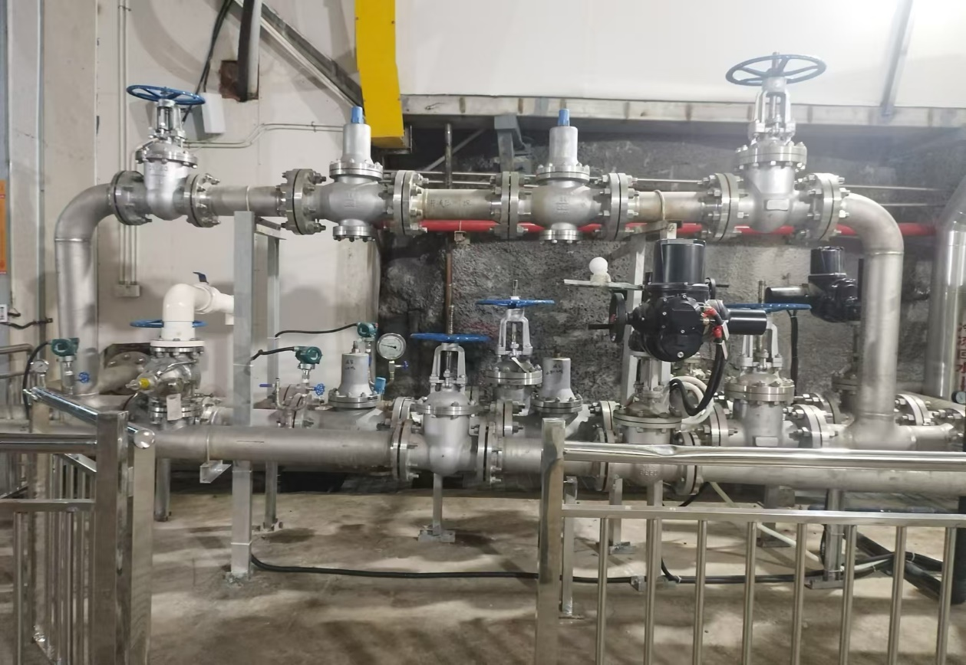
100吨/小时系统调试
地面流程:
一组调试数据显示
减压阀调试：
难点：1300米斜坡，满管46公斤压力，延迟与冲击力影响很大！经过大量实验，使得减压阀释放流量速率，液位高度，管道残留水量与管道压力一起考虑后，达到平衡，使得水量能满足流量需求，压力满水一半左右，地下水箱基本稳定。

Slide 7
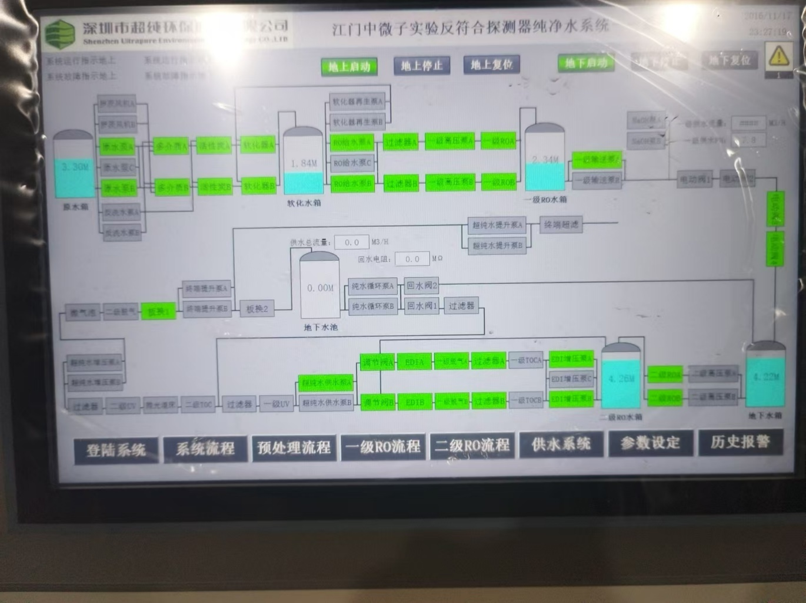
系统全自动运行
当前已完成整个系统设备的全自动运行。
难点：从地上到地下送水，1300米管道，高差460米，压力最大~50公斤，
改为增加压力分段控制，解决了超长延时和水量不确定问题，

Slide 8
地下小系统系统（谢宇广，刘金昌）
LS 4t/h UPW
1300m 斜井管道及减压阀
地下净化系统
user
预处理系统
地下100t/h 系统
早期用水量少，通过地下小系统给地下用户用水（Osiris, acrylic, upw小系统……）
最近两个月开始，地下所有用水都由100t/h系统提供，当下，供osiris再次罐装，有机玻璃大流量清洗

Slide 9
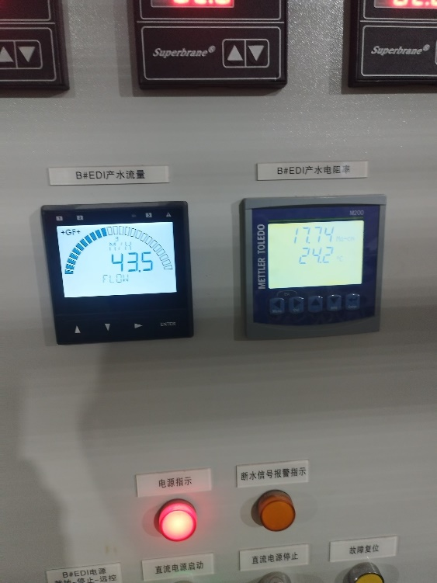
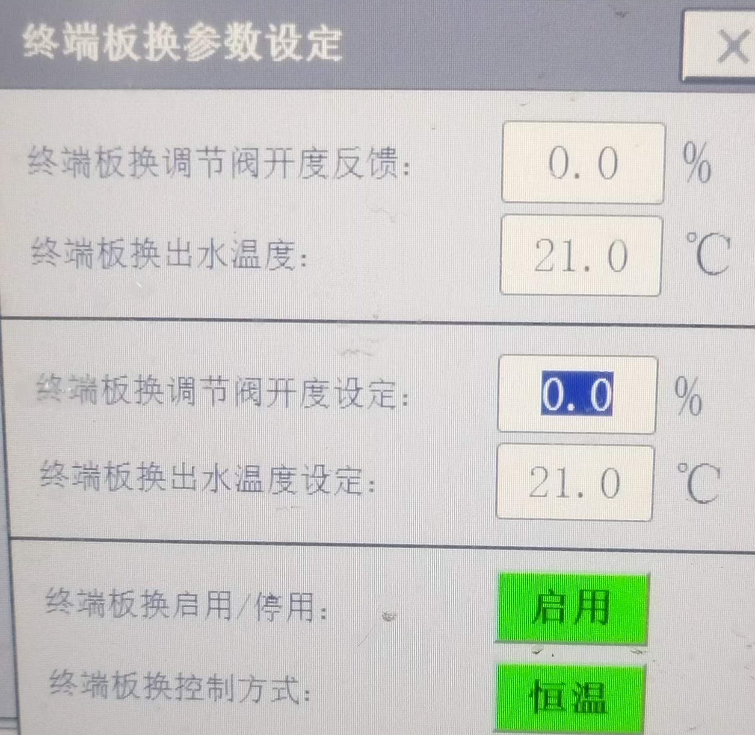
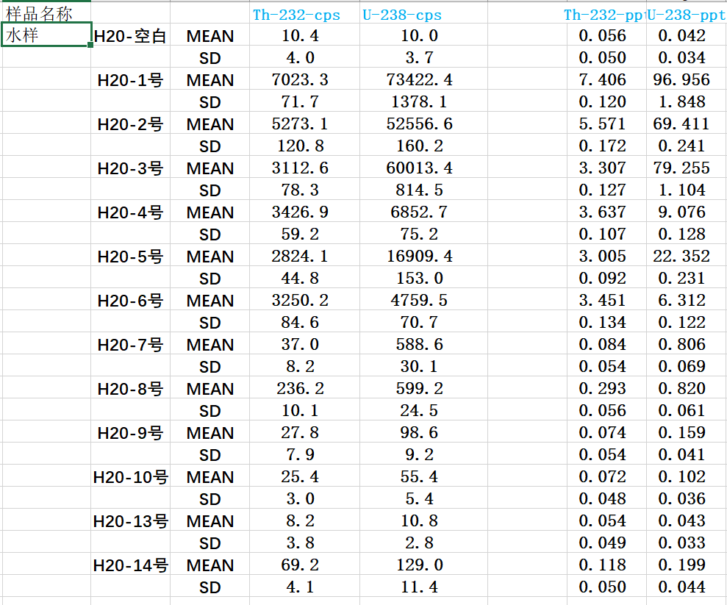
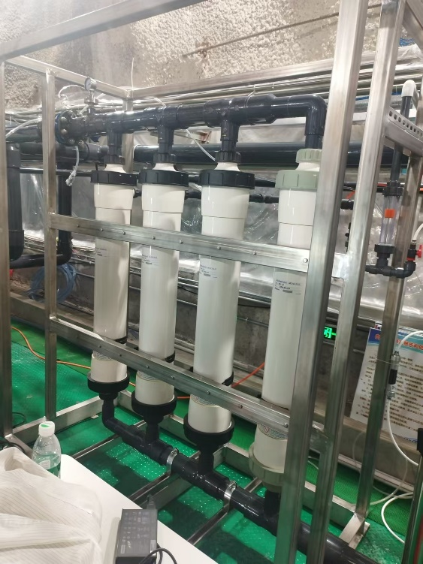
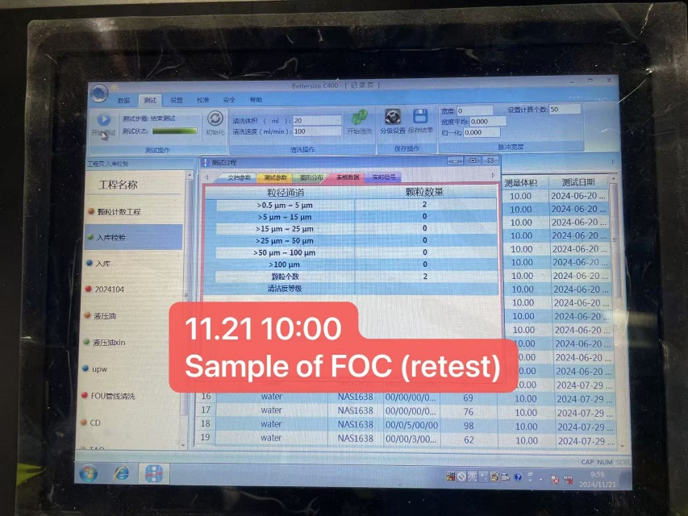
水质
终端超滤后20ml样本中基本都在几个的水平。

Slide 10
基金（经费）
本人主持现在还有一个面上（直接经费60万）：
1.两相液氩低阈值探测器测量反应堆中微子相干散射物理研究
在研，第三年，当前已经由学生赵康康（已毕业）完成结题相关的工作内容。
支持的学生工作已有文章发表：
EPJP-D-23-01207R3
参与项目很多，不再一一列举

Slide 11
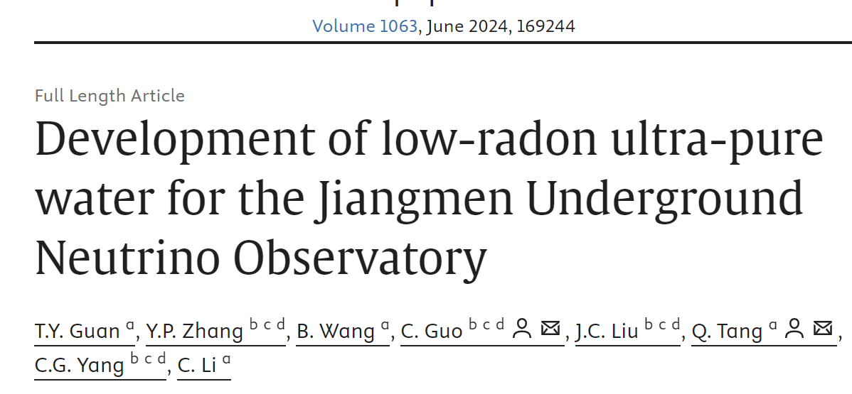
文章
学术交流
2024.01，JUNO合作组会，进展报告
2024.07， JUNO合作组会，进展报告
参加先进气体探测器会议，
毕业联合培养学生李驰
职业素质
积极主动组织和协调相关人员完成江门实验赋予的科研任务和工程任务，对江门实验安装进展有实质性的承担责任和贡献。
同时与人合作，进行低本底噪声科研相机等新的科研探索，开创新的方向。
同时也是组内液氩和江门水氡主要参与人员，对相关工作进展有实质的推动作用。

Slide 12
公共服务与其它贡献
承担组内指导学生做模拟相关的博士毕业工作，并更新液氩模拟平台CentOS 8，geant4.11.0，root6.20。
承担组内一切与放射源和防护相关的工作。
组内江门现场其它工作
江门清洗评审，液氮招标预备会等
下一年度工作计划
江门最后收尾安装；
即将到来的江门实验罐装，首先就是两个月的水罐装，现在基本准备就绪；第一个值班的已经在工作。
个人基金，相干散射物理研究及新型极低噪声照相机应用实验。

Slide 13
谢谢

